Slide 1

蔵王町議会
Elementary school students
し ょ う が く せ い
今日の内容は・・・
①町民の願い
②町議会ってなあに？
③町議会での話し合い
④議会(本会議）がない とととときは？
⑤町議会Q&A
だよ！
ページ
1

Slide 2


ちょうみん
ねが
ちょうみん
ねが
ちょうぎかい
とど
①町民の願い ～町民の願いが町議会に届くまで～
❓
私たちの願いは誰に、どのように伝えるのかな？
私たちの
願いは
どのようにして町議会に届くの？
町民の願いには、どのようなものがあるのかな？

Slide 3


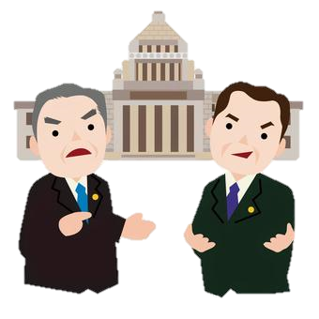

①町民の願い ～町民の願いが町議会に届くまで～
町民の願い
わたしたちには、暮らしにかかわる
さまざまな願いがあります。
町議会議員
お年寄りも住みやすい町を作ってほしい。
請願
わたしたちがみなさんの
願いを町議会で審議します
陳情
陳情書
請願書
〇〇に関する陳情
陳情趣旨
・・・・・・・・・・・・・・について陳情します。
陳情事項
１．△△すること。
２．□□すること。
３．◇◇すること。
蔵王町議会議長
〇〇〇〇〇 様
年 月 日
陳情者
住 所
氏 名
〇〇に関する請願
請願趣旨
・・・・・・・・・・・・・・について請願します。
請願事項
１．△△すること。
２．□□すること。
３．◇◇すること。
蔵王町議会議長
〇〇〇〇〇 様
年 月 日
紹介議員
請願者
住 所
氏 名
わたしたちには、町議会議員を
通じて、または直接願いを伝える
ことができます。
遊具のある公園を
作ってほしい！
法律根拠なし
(会議規則・
先例のみ）
法律根拠あり
(憲法・
地方自治法)
町議会
提出

Slide 4

②蔵王町議会ってなあに？ ～町議会とは？～
❓
町議会議員と町長は
どうやって選ばれているのかな？
蔵王町議会ではどのような話し合いがされているのかな？
蔵王町議会では、町のためになにをしているのかな？

Slide 5
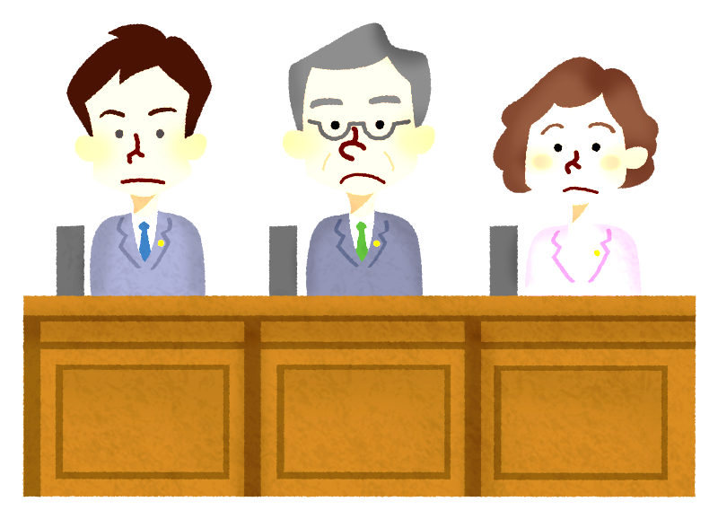

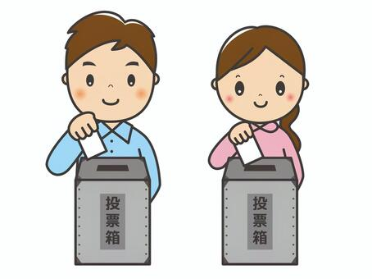


②町議会ってなあに？ ～町議会とは？～
町議会で行われていること
＊町のさまざまな問題を解決するための話し合い。
＊町の決まりごとやお金の使い方などを決める。
町議会議員はどのようにして選ばれるの？
※満２５歳以上の町民が立候補できます。
町民
町議会議員
投票
町民が
町議会議員を選挙で選びます。
18歳になると
投票することが
できます。
蔵王町の議会議員は
最大13人です。

Slide 6

②町議会ってなあに？ ～町民や町役場との関わり～
❓
わたしたち
も町議会
を見ることは出来るのかな？
町議会はどんなところで行われているのかな？
町議会はいつ行われているのかな？

Slide 7
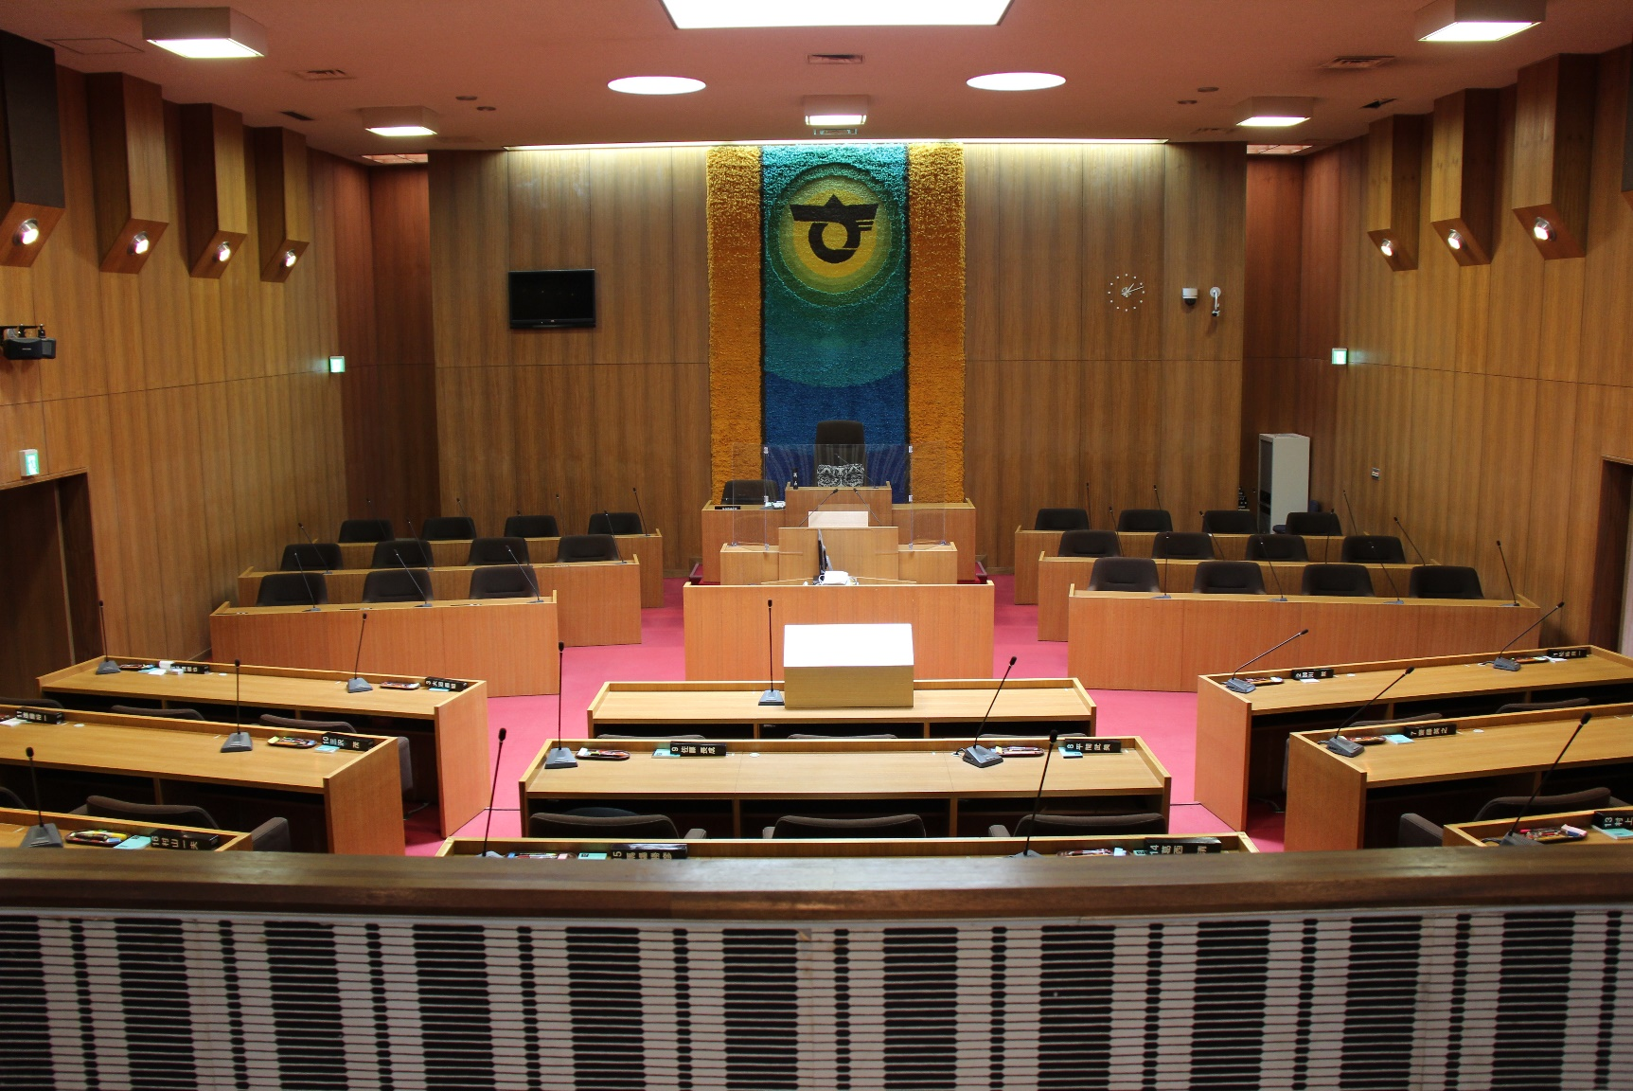
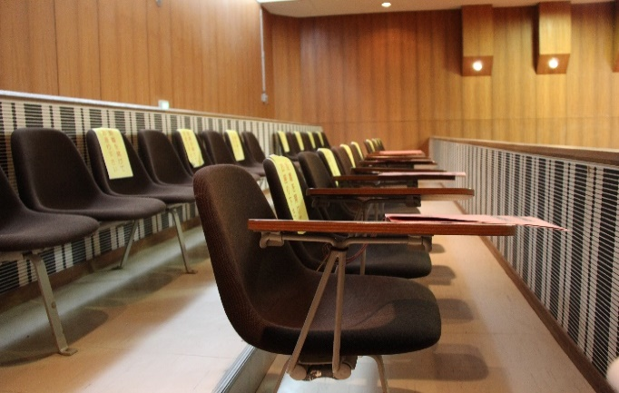

②町議会ってなあに？ ～議場について～
①議員席
議員が座り質疑や審議を行います。
◎通年議会→１年を通じていつでも活動できる議会のこと 。
◎傍聴→議会の質疑や討論など会議をそばで見聞きすること。
◎一般質問→町民の願いや行うべき事業を議員が提案すること。
②議長席
議長が座り、議会の進行を行います。
③議会事務局長席
議会事務局長が座り、議長のサポートを行います。
②
③
⑤
④
④執行部席(説明員席)
町長や町職員などが議案の説明のため座ります。
④
⑦
⑥
⑤演壇
町長などが町議会議員に向けて発言する場所です。
①
①
⑥質問席
町議会議員が町長などに向けて一般質問をする場所です。
⑧
⑦書記席
町議会での発言を記録する書記が座ります。また議場内の音響・映像システムも操作しています。
▲実際の議場
蔵王町は通年議会でいつでも開会できる ワン！
⑧傍聴席
町議会の様子を傍聴する人が座ります。

Slide 8

②町議会ってなあに？ ～町民や町役場との関わり～
❓
わたしたち
との
かかわり合いはあるのかな？
町議会と町役場は、何が違うのかな？？
町議会はなぜ必要なの？？

Slide 9






②町議会ってなあに？ ～町民や町役場との関わり～
＊町民に必要なお知らせや情報を発信。
＊町で行ったことなどを伝える。
＊町議会で決定したことなどを伝える
＊町民の声(意見)を聞き町政に反映。
町民
・願いを伝える。
・選挙で選ぶ。
広報ざおう▲
▲議会だより
執行機関
議決機関
必要な決まりごとや町が行うことについて提案する。
町長
町議会議員
提案内容を協議し決定する。(町が行うべきことを伝える)
町民の願いや行うべき事業を提案する。

Slide 10

③町議会での話し合い ～本会議と委員会～
❓
町議会議員
はいずれかの常任委員会に入っているみたいだよ。
蔵王町議会は３つの
常任委員会があるみたいだよ。
町議会では
いろいろな会議があるんだね。

Slide 11
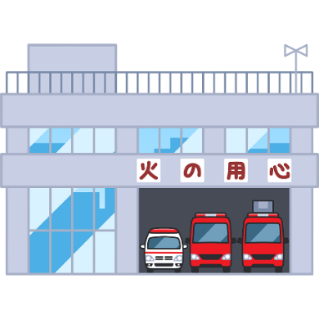
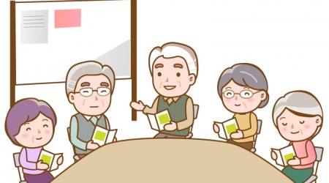




③町議会での話し合い ～本会議と委員会～
本会議・・・全町議会議員が集まって開かれる会議。
委員会・・・本会議とは別に、決めなければいけないことを小さなグループで詳しく話し合いをする会議。
常任委員会
総務経済
教育民生
広報広聴
財政・消防防災・農業・観光・道路・税務などについて担当します。
民生・衛生・教育・文化・
福祉・保健・医療などにつ
いて担当します。
議会報告会・一般会議・
議員勉強会・情報提供や
広聴について担当します。

Slide 12

④議会(本会議）がないときは？
～議会のしくみ学習会で聞いたこと～
❓
わたしたちの質問に議員さんは答えてくれるかな。
議会がないときは何をしているのかな？
どうやっ
て地域の困りごとを知るのかな？

Slide 13
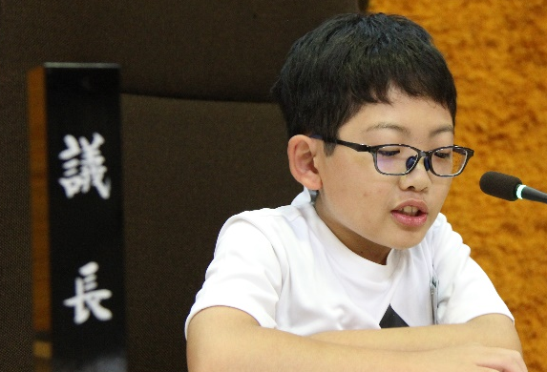
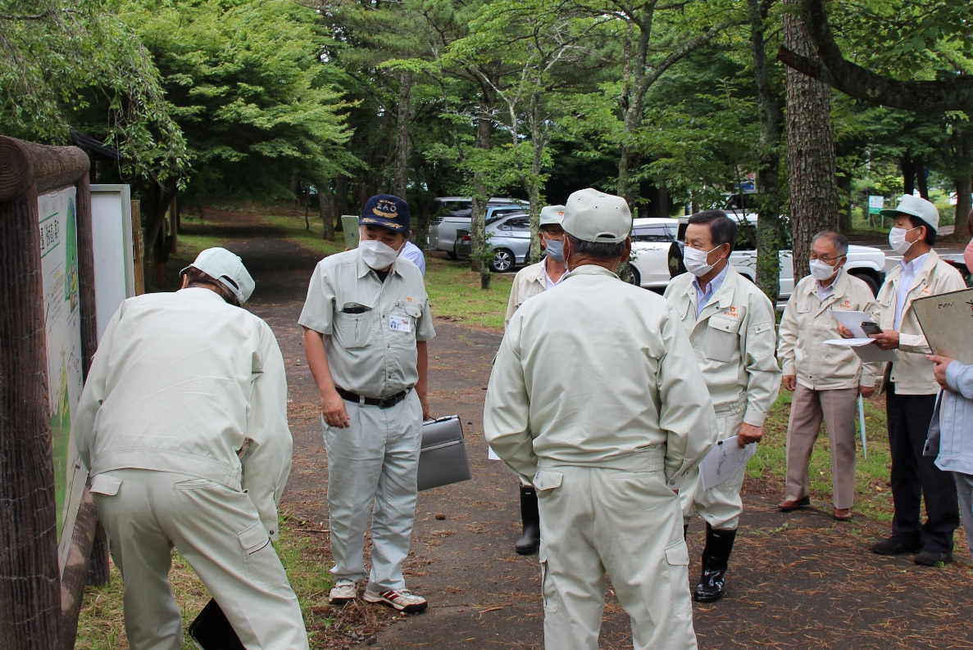

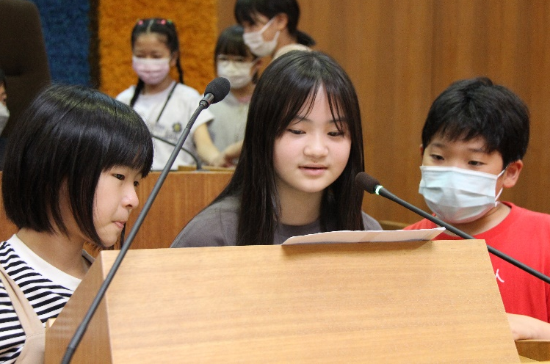
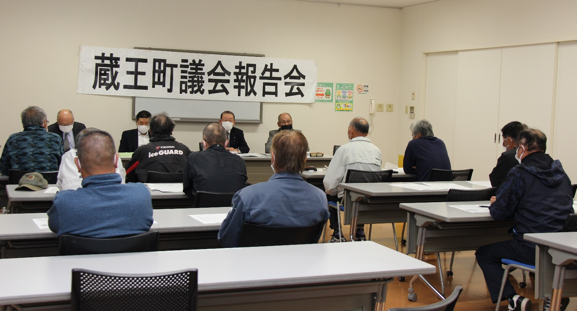

④議会（本会議）がないときは？
～議会のしくみ学習会で聞いたこと～
議会がないときは何をしているの？
委員会調査
・地域の困りごとなど町民の声を直接聞いたり意見交換をする機会
・町が行っている事業を調査し、さらにより良い事業にするため意 見を出す機会
小学６年生
〇委員会調査
〇審査
〇一般会議
〇議会報告会
〇議会のしくみ 学学習会など活動 ししています。
町議会議員

Slide 14

⑤町議会Ｑ＆Ａ
第１問
町民が選挙で選んだ代表者で
町を良くするための話し合いを行っているところは？
①児童会
②町議会
③町役場

Slide 15

⑤町議会Ｑ＆Ａ
第１問
町民が選挙で選んだ代表者で
町を良くするための話し合いを行っているところは？
①児童会
②町議会
③町役場
町議会では、選挙で選ばれた町議会議員が、町長や町の職員と町の決まりごとや、提案した予算について話し合い、決定しています。

Slide 16

⑤町議会Ｑ＆Ａ
第２問
蔵王町が行っている仕事などについて
願いや要望があるときに、議員を通じて町議会に提出する書類は？
①陳情書
②意見書
③請願書

Slide 17

⑤町議会Ｑ＆Ａ
第２問
蔵王町が行っている仕事などについて
願いや要望があるときに、議員を通じて町議会に提出する書類は？
①陳情書
②意見書
③請願書
請願書は、わたしたち町民の願いを議会議員を通じて、議長に提出する書類です。
陳情書は、わたしたち町民の願いを
直接議長に提出する書類です。

Slide 18

⑤町議会Ｑ＆Ａ
第３問
町議会で話し合われたことや、
決まったことが書いてある、町議会で発行しているものは？
①新聞
②広報ざおう
③議会だより

Slide 19

⑤町議会Ｑ＆Ａ
第３問
町議会で話し合われたことや、
決まったことが書いてある、町議会で発行しているものは？
①新聞
②広報ざおう
③議会だより
蔵王町議会では議会だよりを 年４回発行しています。
蔵王町のホームページからも
見ることができます。
議会だより 蔵王町ホームページ (town.zao.miyagi.jp)

Slide 20

⑤町議会Ｑ＆Ａ
第４問
本会議とは別に
くわしく調べたり、話し合いをするための会議は？
①委員会
②ＰＴＡ総会
③国会

Slide 21

⑤町議会Ｑ＆Ａ
第４問
本会議とは別に
くわしく調べたり、話し合いをするための会議は？
①委員会
②ＰＴＡ総会
③国会
本会議とは別に、町議会議員
を小さなグループに分けて、
それぞれの仕事を分担し、く
わしく話し合いをする会議が
委員会です。

Slide 22

より良い未来へ、ステップアップ！！
ご覧いただき、ありがとうございました。

